Slide 1


Slide 2


Slide 3

«Благословенний Бог і Отець Господа нашого Ісуса Христа, Який поблагословив нас усяким духовним благословенням на небесах у Христі. Оскільки Він вибрав нас у Ньому раніше від створення світу, щоб ми були святі й непорочні перед Ним у любові, наперед призначивши нас для того, щоб усиновити Собі через Ісуса Христа, згідно з уподобанням Своєї волі»
(Ефес. 1:3-5).

Slide 4

«Побійтеся Бога й віддайте Йому славу, бо прийшла година Його суду! Поклоніться Тому, Хто створив небо, землю, море і джерела вод!»
(Об’явл. 14:7).

Slide 5


Slide 6

«І чув я, як кожне творіння, яке на небі й на землі, під землею і на морі, і все те, що в них, говорило: Тому, Хто сидить на престолі, і Агнцеві – благословення, честь, слава і влада навіки-віків!»
(Об’явл. 5:13).

Slide 7

«Побійтеся Бога й віддайте Йому славу, бо прийшла година Його суду! »
(Об’явл. 14:7).

Slide 8

«Слово Христове нехай перебуває у вас щедро, у всякій мудрості. Навчайте і застерігайте самі себе, з вдячністю співаючи Богові у своїх серцях псалми, прославлення, духовні пісні»
(Колос. 3:16).

Slide 9


Slide 10

«Та коли ви будете шукати звідти Господа, Бога свого, то знайдете, якщо будете шукати Його всім серцем своїм та всією душею своєю»
(П. Зак. 4:29).

Slide 11

«Хто той чоловік, що боїться він Господа? Він наставить його на дорогу, котру має вибрати»
(Псал. 25:12).

Slide 12

«Надійся на Господа всім своїм серцем, а на розум свій не покладайся! Пізнавай ти Його на всіх дорогах своїх, і Він випростує твої стежки»
(Прип. 3:5, 6).

Slide 13


Slide 14

«І станеться, поки покличуть, то Я відповім, вони будуть іще говорити, а Я вже почую!»
(Ісаї 65:24).

Slide 15

«Як хтось між вами хворіє, нехай покличе пресвітерів Церкви, і хай помоляться над ним, намастивши його олією в Ім’я Господнє. І молитва віри спасе хворого, і Господь підійме його, а коли він учинив гріхи, вони йому будуть прощені»
(Якова 5:14, 15).

Slide 16

«І будеш давати голодному хліб свій, і знедолену душу наситиш, тоді-то засвітить у темряві світло твоє, і твоя темрява ніби як полудень стане, і буде Господь тебе завжди провадити, і душу твою нагодує в посуху, кості твої позміцняє, і ти станеш, немов той напоєний сад, і мов джерело те, що води його не всихають!»
(Ісаї 58:10, 11).

Slide 17


Slide 18

«А я голосною подякою принесу Тобі жертву, про що присягав я, те виконаю. Спасіння – у Господа!»
(Йони 2:10).

Slide 19

«І я піснею буду хвалити ім’я Боже, співом вдячним Його величатиму! І буде для Господа краща вона від вола, від бика»
(Псал. 69:30, 31).

Slide 20

«Я благословлятиму Господа кожного часу, хвала Йому завсіди в устах моїх!»
(Псал. 34:2).

Slide 21
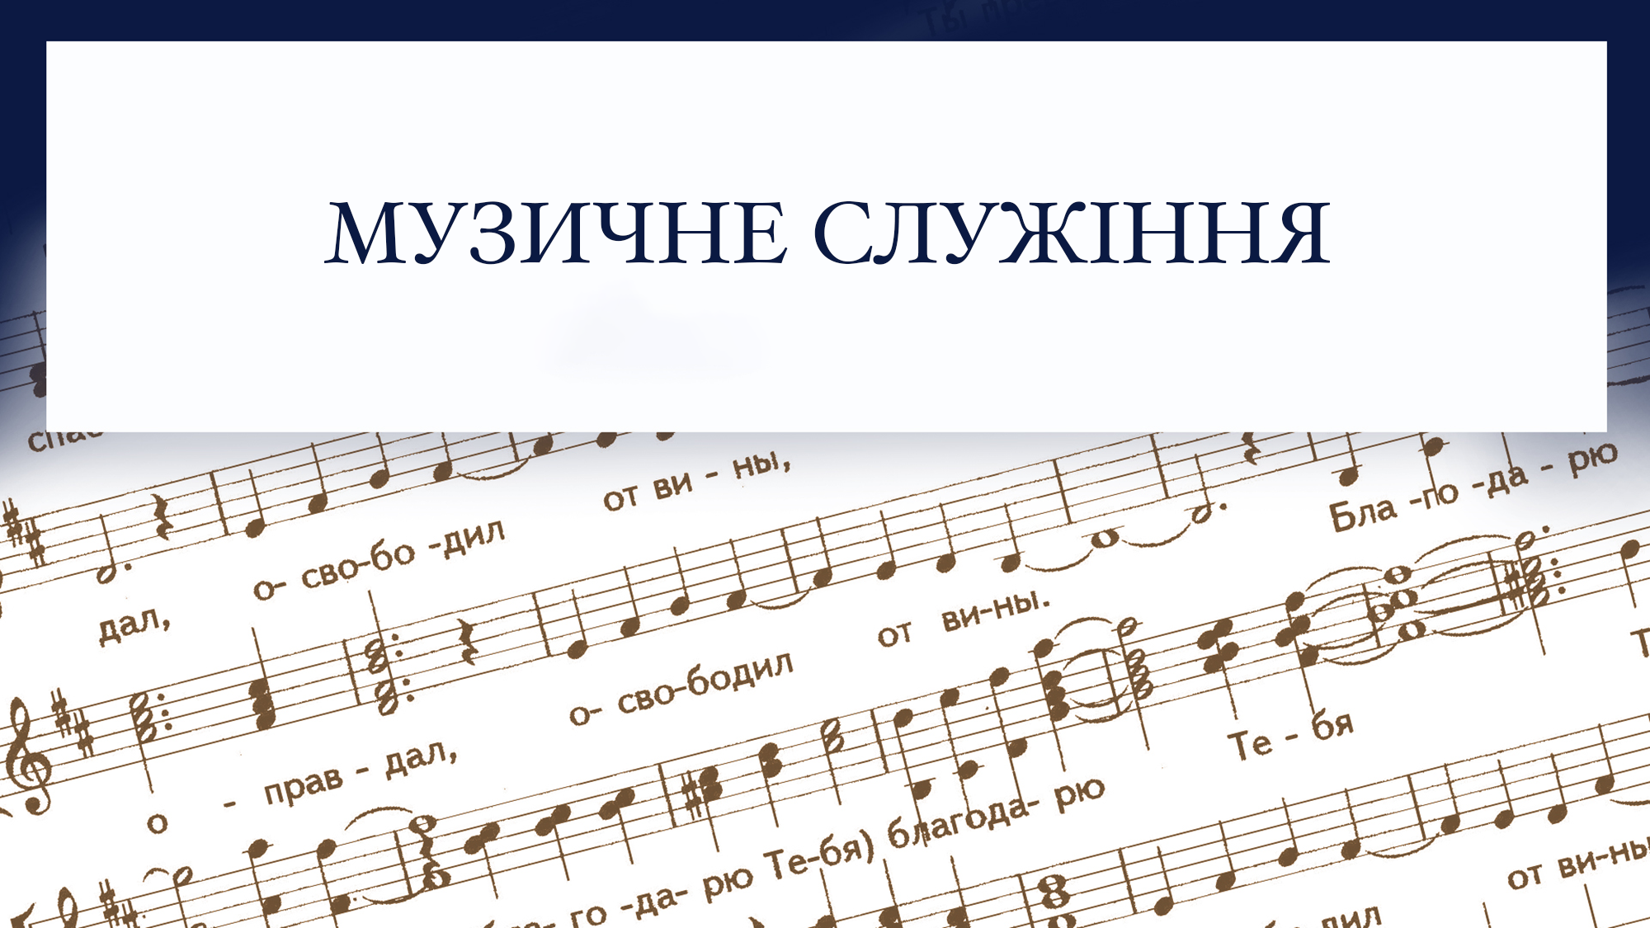

Slide 22


Slide 23


Slide 24


Slide 25


Slide 26


Slide 27


Slide 28


